Slide 1
Étel Projektterv
II. Mérföldkő bemutató

Slide 2
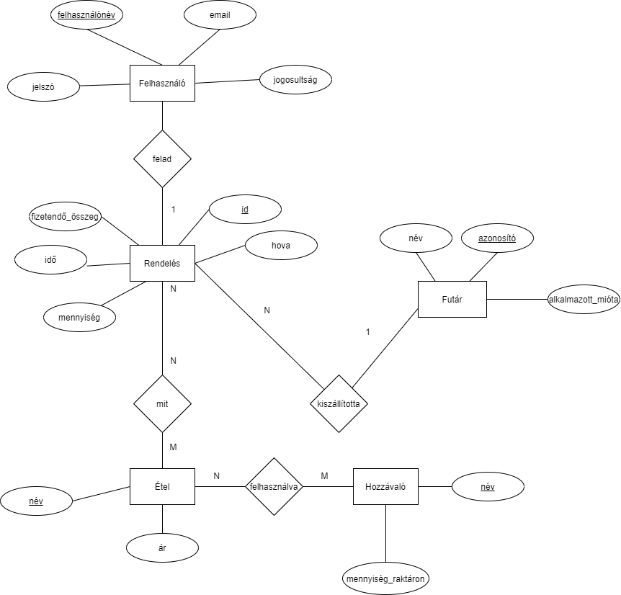
E-K diagram

Slide 3
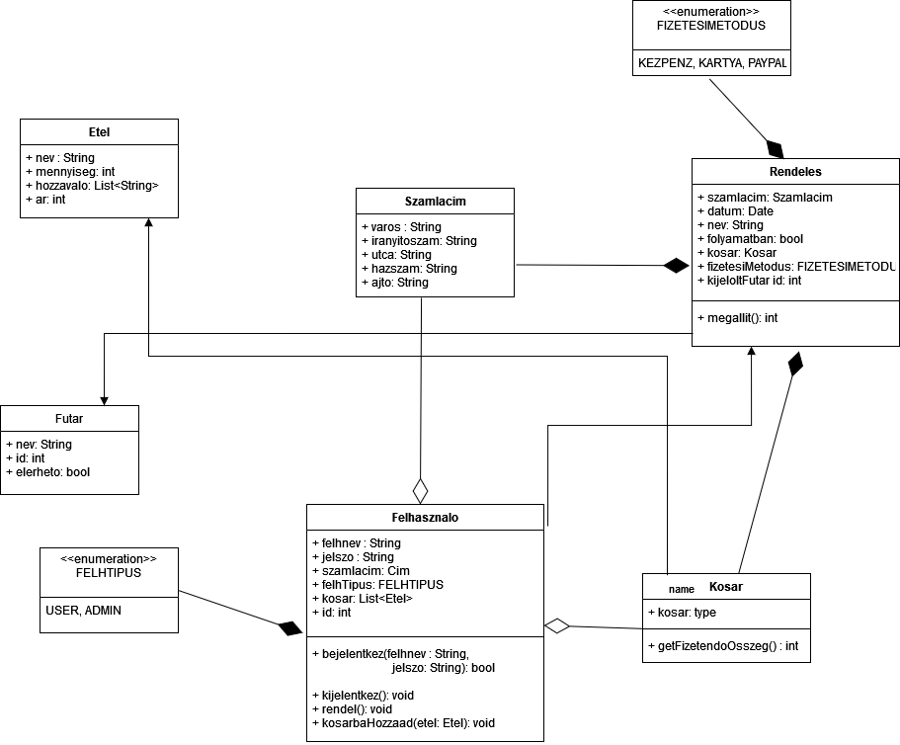
Class diagram

Slide 4
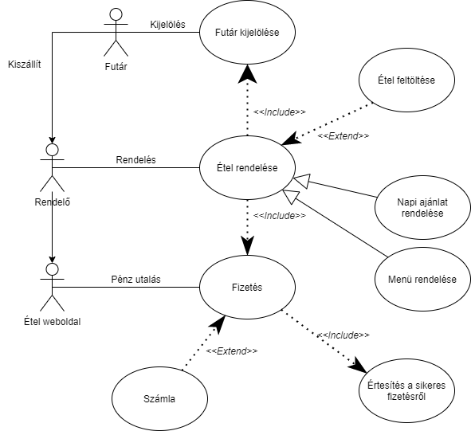
Use case diagram

Slide 5
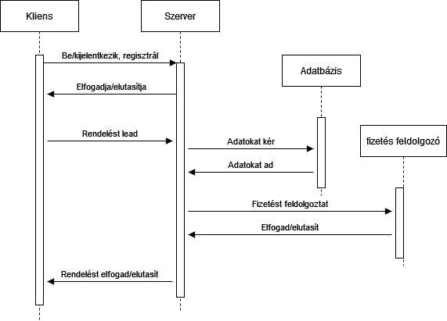
Sequence diagram

Slide 6
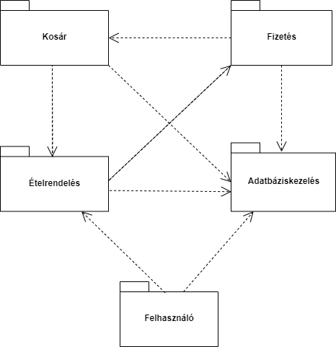
Package diagram

Slide 7
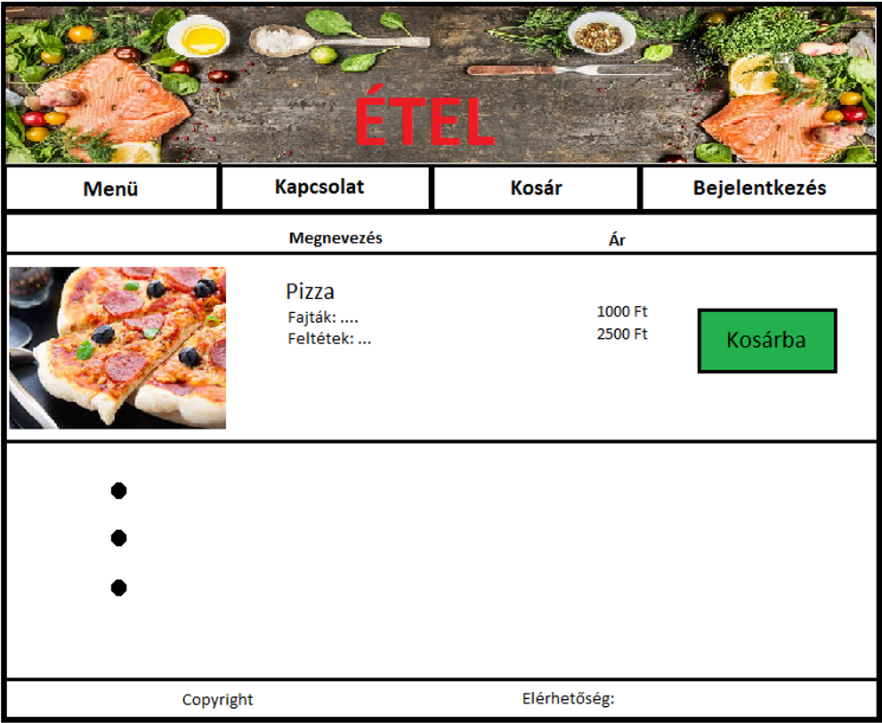
Képernyőterv főoldal

Slide 8
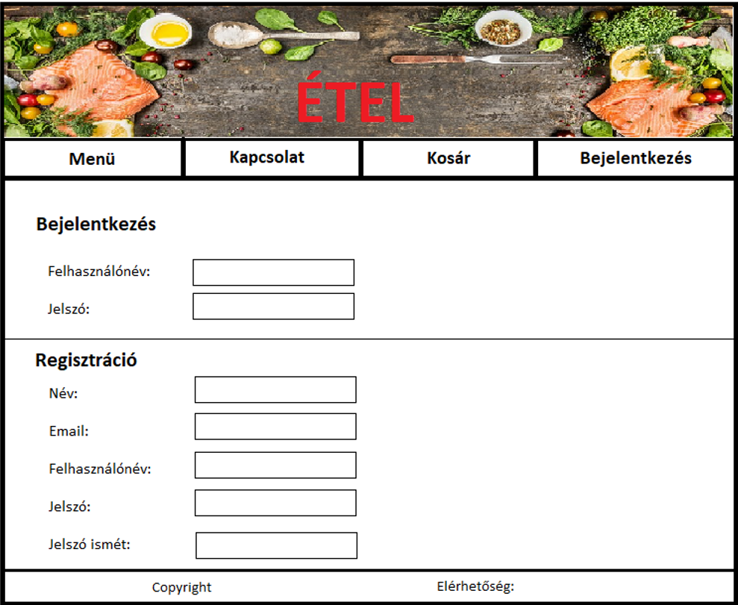
Képernyőterv Bejelentkezés

Slide 9
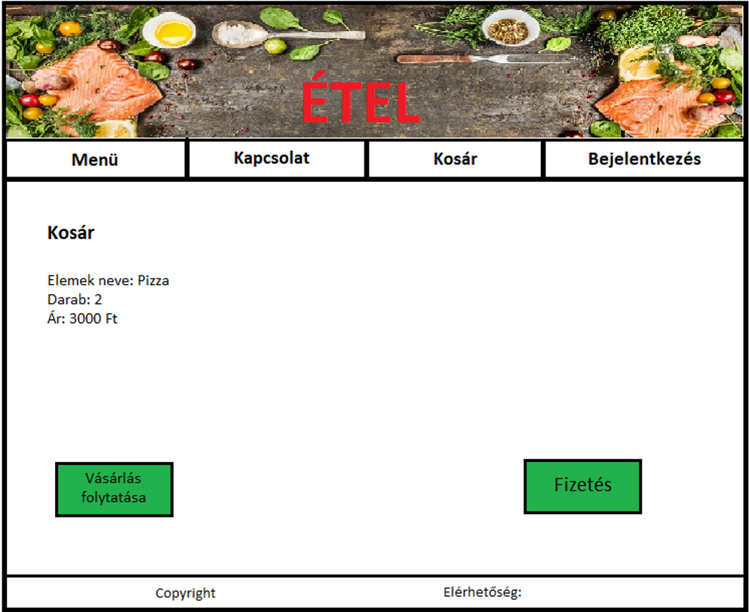
Képernyőterv Kosár

Slide 10
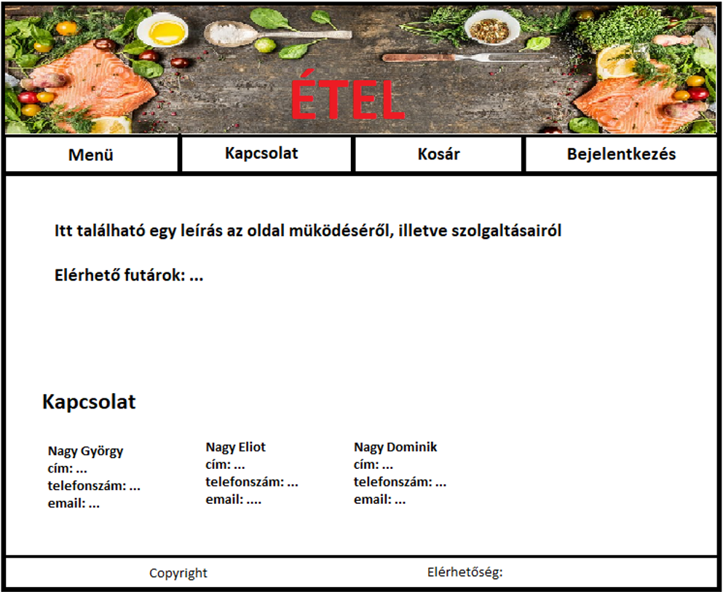
Képernyőterv Kapcsolat

